Slide 1
11장 APNS(Notification) 소개

Slide 2
Notification(통보): 앱이 유저에게 무언가를 알리기 위한 수단이다.
iOS 10부터 UserNotifications프레임워크로 통일해서 제공된다.
로컬 통보: UNUserNotificationCenter클래스를 사용한다. 스케쥴을 통해 특정한 시간에 전달을 할 경우 사용한다. 앱이 백그라운드에 있거나 실행중이 아니여도 전달받을 수 있다.
푸시 통보: iOS디바이스와 서버간에 통보가 필요할 경우 사용한다. Apple Push Notification Service를 통해 새로운 메세지를 전달할 수 있다.

Slide 3
다양한 알림 방식이 있다:
잠금모드, 위에서 알림, Alert 뜨는 방식
로컬 통보: UNUserNotificationCenter 클래스를 사용한다. 스케쥴을 통해 특정한 시간에 전달을 할 경우 사용한다. 앱이 백그라운드에 있거나 실행중이 아니여도 전달받을 수 있다.
푸시 통보: iOS디바이스와 서버간에 통보가 필요할 경우 사용한다. Applie Push Notification Service를 통해 새로운 메세지를 전달할 수 있다.

Slide 4
Notification 권한:
iOS 9.0부터 Local Notification도 유저에게 알림 권한을 요구하도록 변경되었다.
기존에는 Remote Notification만 권한이 필요했었다.
registerUserNotificationSettings:로 등록한다.

Slide 5
Remote Notification:
서버에서 APNS를 통해서 단말에 보내는 노티피케이션
현재 대부분의 앱들은 Remote Notification 사용
사용자로부터 Notification에 대한 권한을 획득해야 한다.
사용을 위해 인증서 생성이 필요하다.
iOS 7.0부터 “Silent Push Notification”을 지원한다.

Slide 6
APNS란?:
Apple Push Notification Service
모든 Device의 Remote Notification은 APNS를 거쳐야 한다.
단말에서 서버로 전달할 Device Token을 생성한다.
알림을 받을 단말이 알림 수신을 못할 경우 APNS에 정의된 일정 시간 서버에 저장해 둔다(약 15일에서 30일정도).

Slide 7
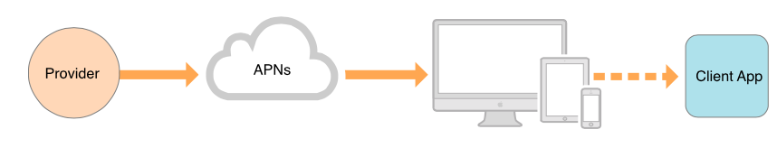
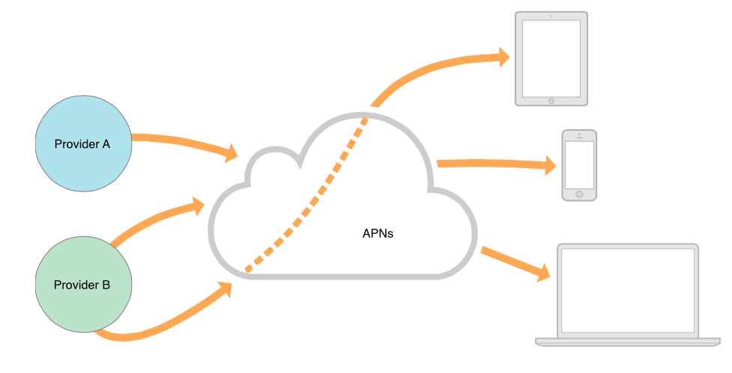
항상 APNS를 거쳐야 한다:

Slide 8
Device Token:
일명 Push Token
AppDelegate의 application:didRegisterForRemoteNotificationsWithDeviceToken:메서드에서 획득(APNS서버에서 단말에 던져주면서 만들어 진다.)
Device Token은 영구적이지 않다! 키로 사용하면 안된다. 매번 받은 토큰을 서버에 넘겨주어야 안전하다.

Slide 9
Payload 기본:
서버에서 단말에 Notification을 보내기 위한 규약
iOS 8부터는 기존 256byte 에서 2kbyte로 늘어남. 현재는 4kb로 늘어남.
“aps”키를 가지는 JSON Dictionary형태의 plain text
alert: string 또는 dictionary
badge: 앱 아이콘 상단에 표시되는 숫자
sound: 기본 사운드를 사용한다.
content-avaliable:number를 사용한다.
https://developer.apple.com/documentation/usernotifications/setting_up_a_remote_notification_server/generating_a_remote_notification#2943359

Slide 10
Notification(통보): 다수에게 데이터를 전달하려면 통보를 사용할 수 있다.
로컬 통보: UNUserNotificationCenter 클래스를 사용한다. 스케쥴을 통해 특정한 시간에 전달을 할 경우 사용한다. 앱이 백그라운드에 있거나 실행중이 아니여도 전달받을 수 있다.
푸시 통보: iOS디바이스와 서버간에 통보가 필요할 경우 사용한다. Applie Push Notification Service를 통해 새로운 메세지를 전달할 수 있다.

Slide 11
Local Notification: 별도로 서버와 통신 없이 로컬에서 예약을 한다.
UNUserNotificationCenter의 인스턴스: 로컬에서 통보를 셋팅하고 사용한다.
UNTimeIntervalNotificationTrigger클래스를 통해 트리거를 실행할 수 있다.

Slide 12
UNMutableNotificationContent의 속성들
title: 제목
subtitle: 부제목
body: 메세지 내용
badge: 뱃지 숫자
UNTimeIntervalNotificationTrigger클래스를 통해 통보할 시간 간격을 지정할 수 있다.
UNNotificationRequest클래스를 통해 컨텐츠와 트리거를 지정해서 UNUserNotificationCenter.current().add()메서드에 등록되면 정해진 통보가 발생한다.

Slide 13
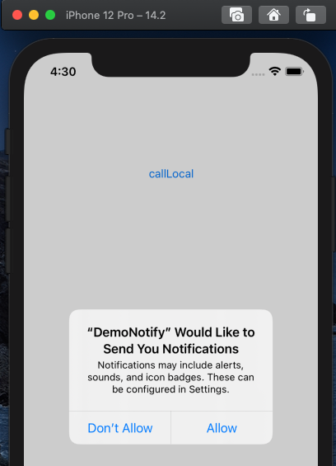
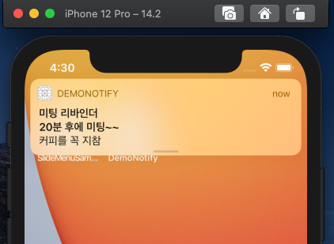
로컬 Notification 데모:

Slide 14
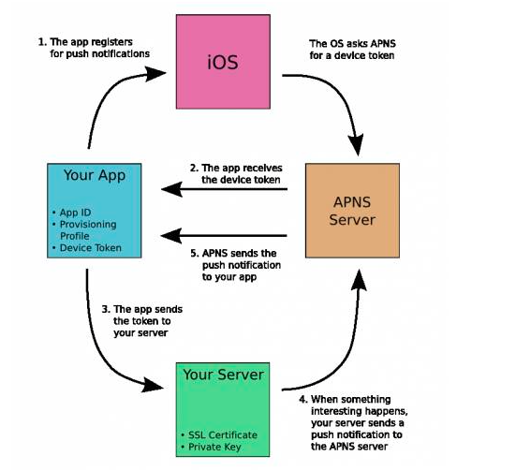
APNS 소개:

Slide 15
APNS: 서버에서 다양한 디바이스로 push notification을 하려면 셋팅을 해야 한다.
아이폰 이나 아이패드가 필요하다. 시뮬레이터가 아닌 실제 기기가 필요하다.
애플 개발자 프로그램에 가입되어 있어야 한다.
push notification이 활성화된 provision profile 셋업필요
앱에서 push notification을 위한 디바이스를 등록한다.
앱에 대한 device의 push notification identifier를 수집하고 서버로 보낸다.

Slide 16
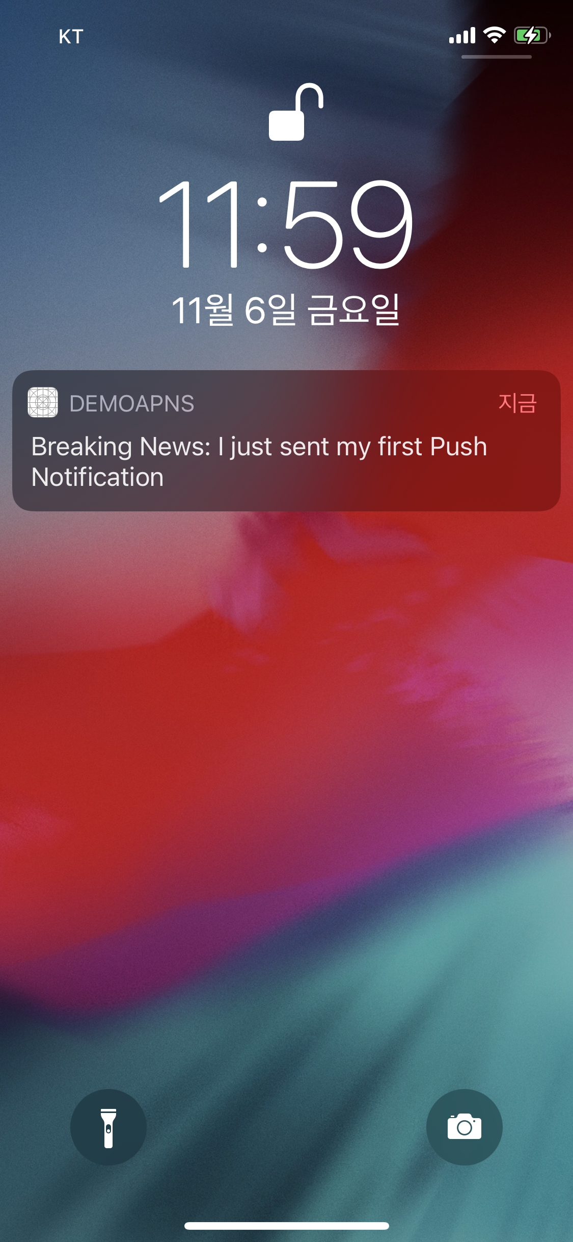
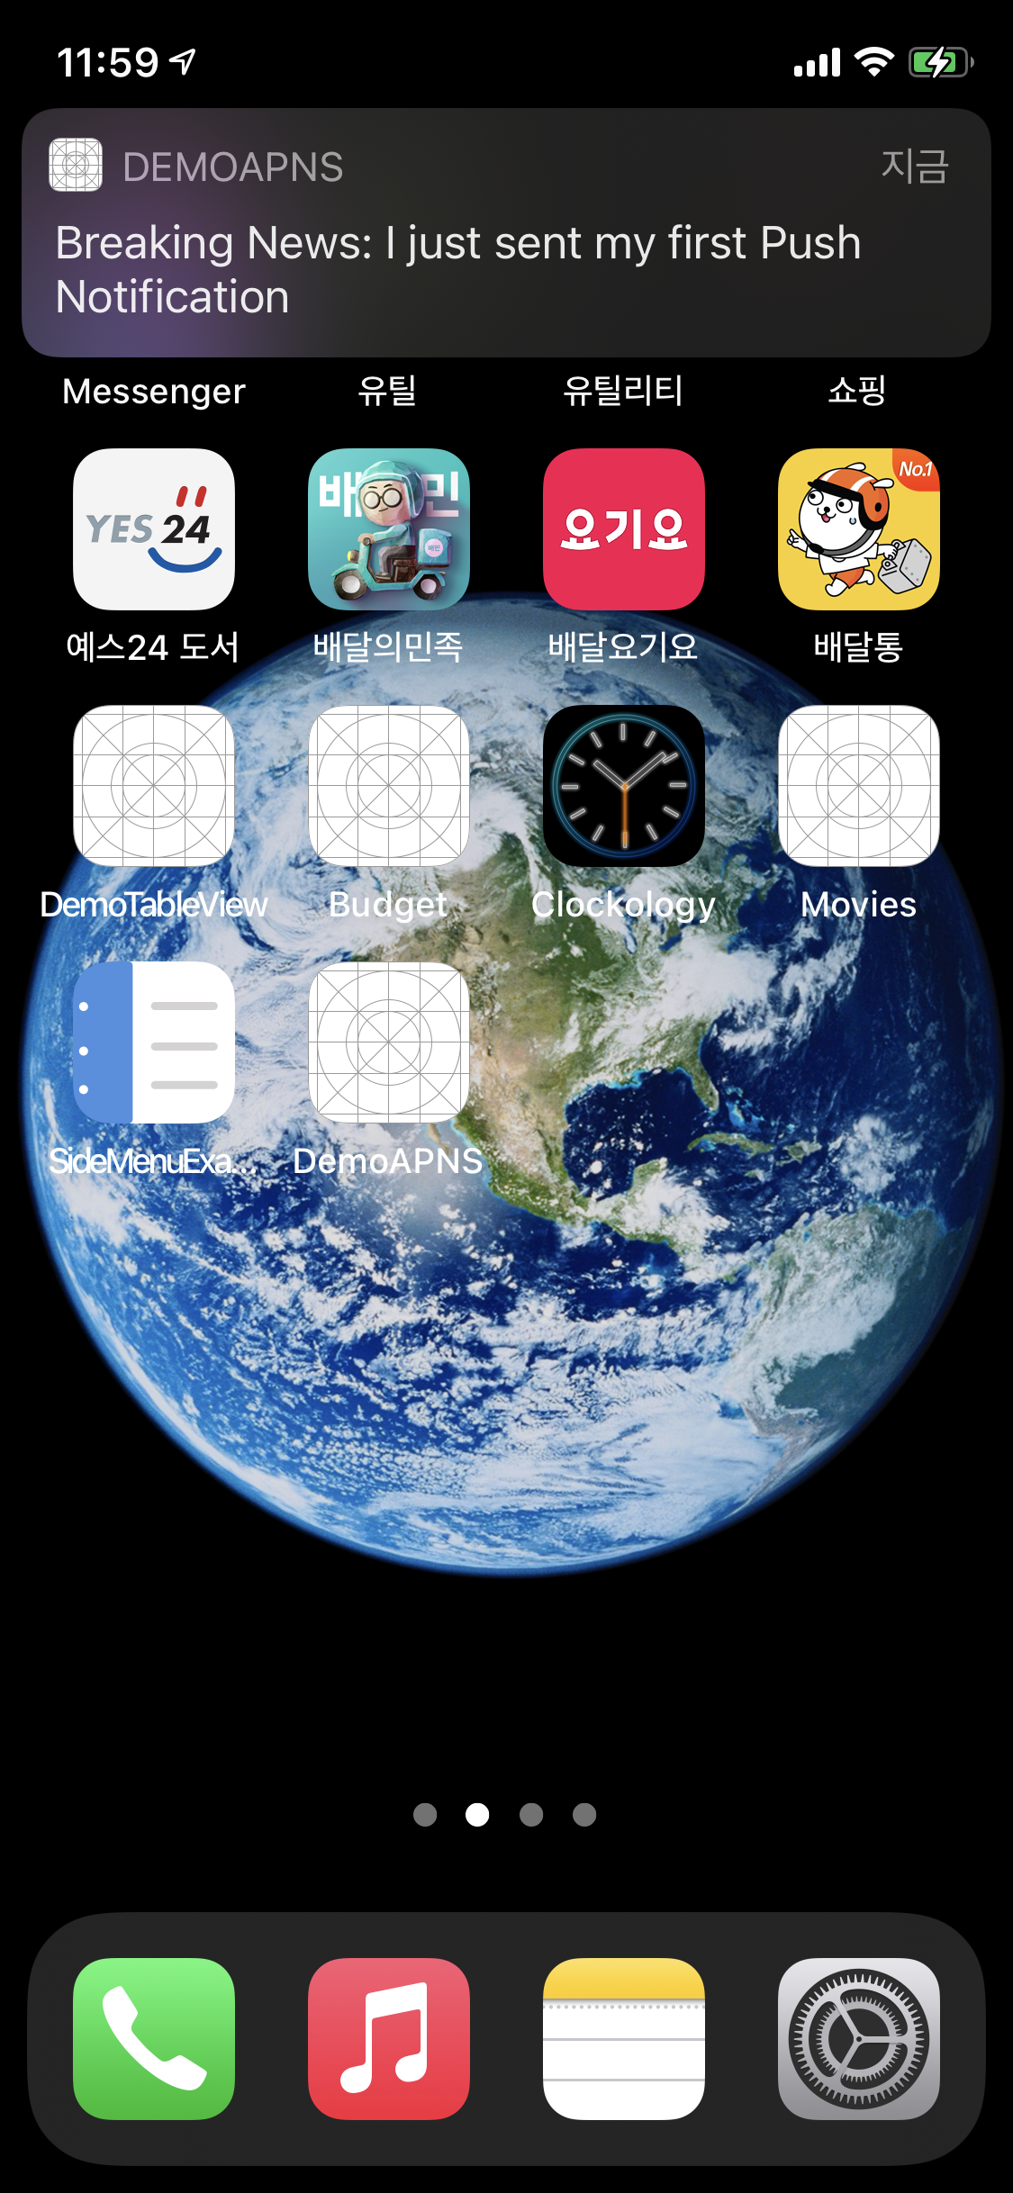
APNS: 리모트 통지를 받은 경우

Slide 17
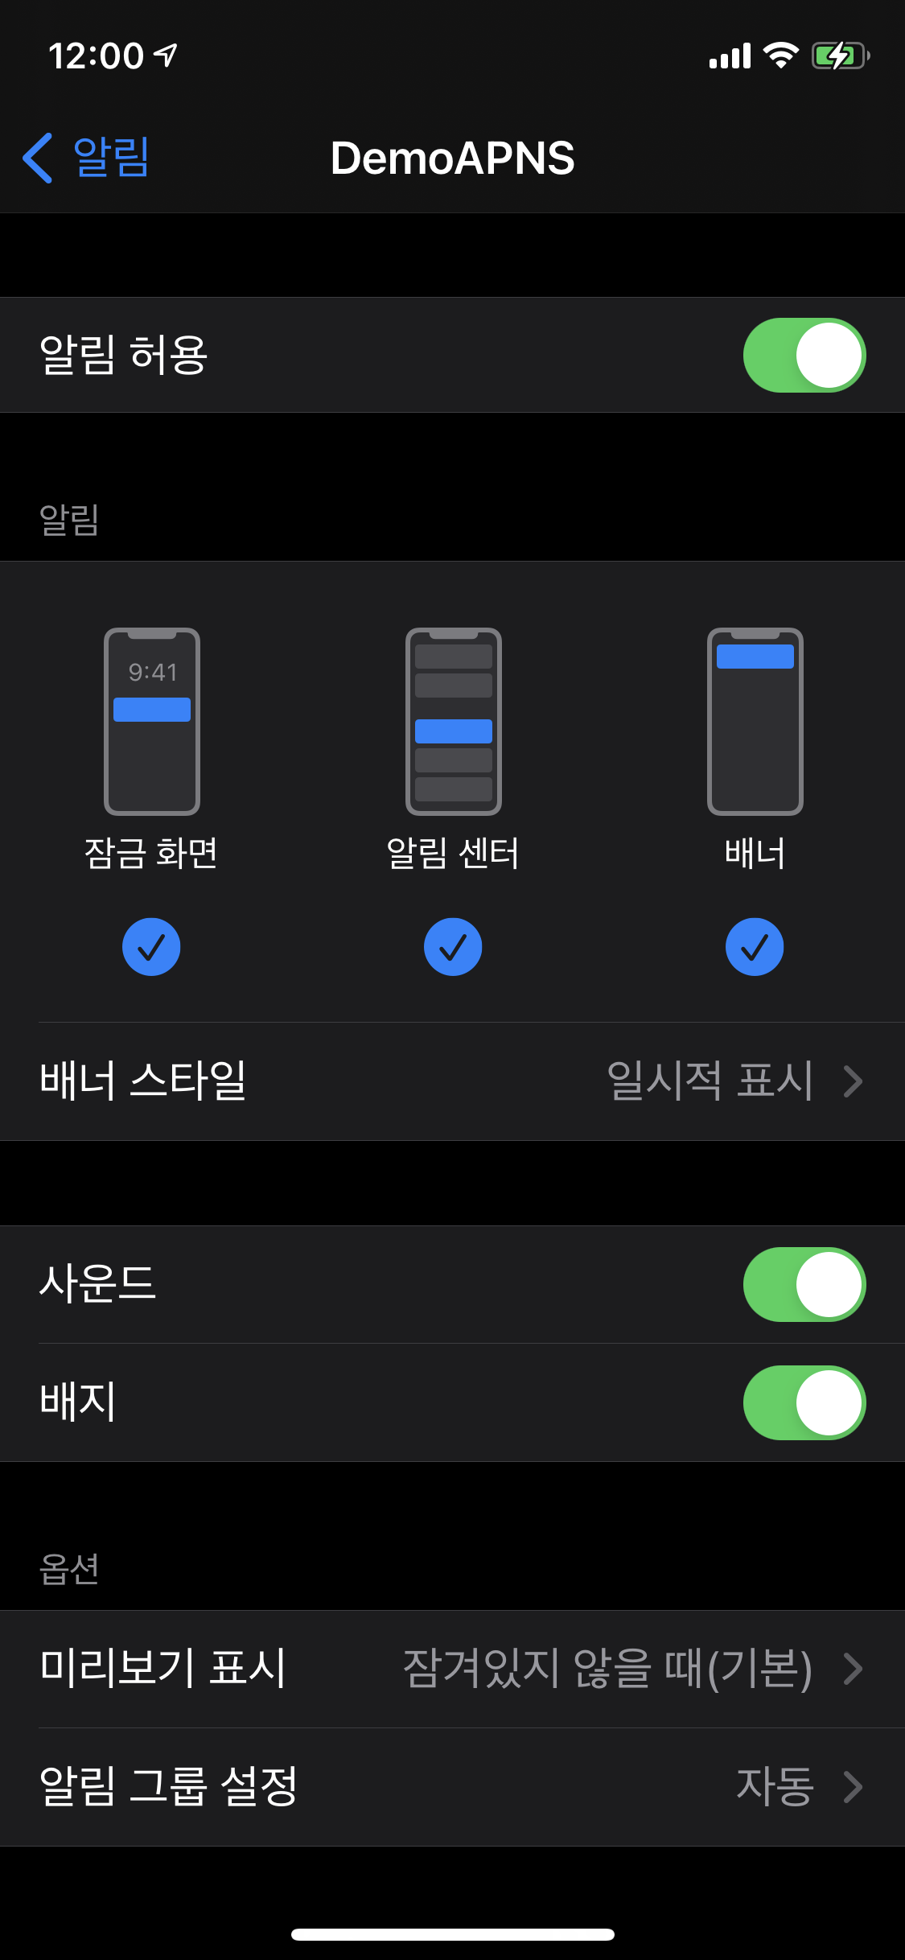
Notification 권한:
유저의 알림 권한을 요구한다.
UIUserNotificationType은
.badge .sound .banner
등이 존재한다.
registerUserNotificationSettings:로 시스템에 등록

Slide 18
위치 기반 Notification:
CLCircularRegion을 이용한 Local Notification
Core Location Service(CLLocationManager)이용에 대한 유저 권한이 필요하다.
NSLocationWhenInUsageDescription에 대한 메시지를 plist에 정의해야 한다.

Slide 19
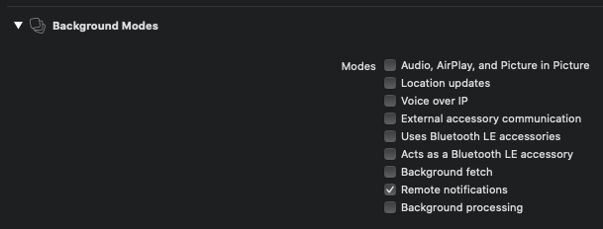
Silent Remote Notification:
얼럿이나 배너를 보여주지 않고 앱이 백그라운드에서 무언가를 수행하게 하는 notification
content-available 값을 1로 준다.
프로젝트 셋팅의 Signing & Capabilities내의 Background Modes항목에 있는 “Remote Notifications”를 체크한다.

Slide 20
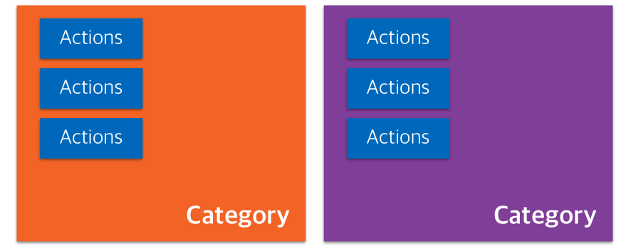
Actions & Categories:
각 카테고리에 다수의 액션이 존재하는 방식이다.
각 액션은 수행해야 할 기능에 대한 정의이다.

Slide 21
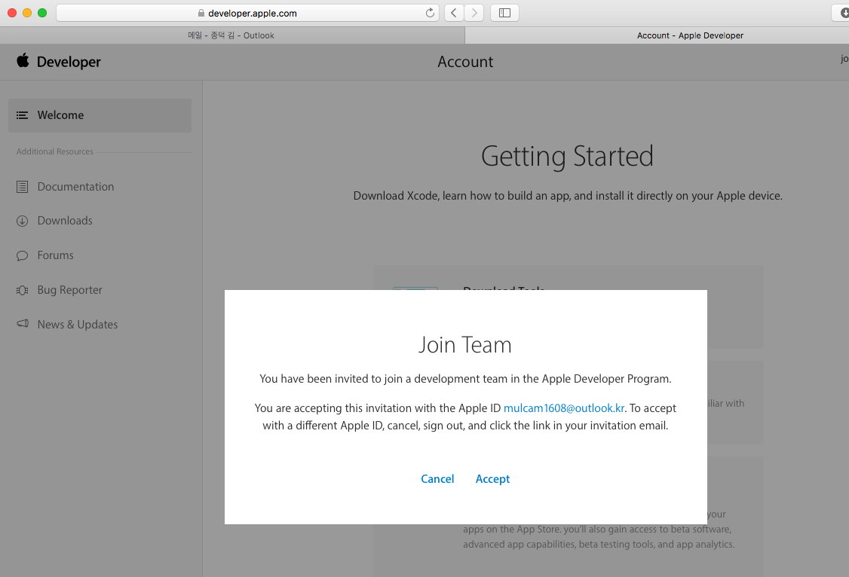
http://developer.apple.com에서 개발자 계정을 만들고 아래와 같이 초청장을 받은 경우 승인을 하면 바로 유료 계정으로 APNS서비스를 생성할 수 있다.

Slide 22
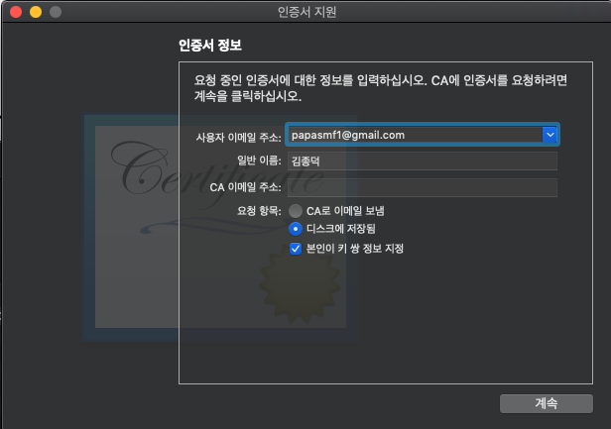
키체인 접근 -> 인증서 지원 -> 인증기관에서 인증서 요청을 클릭해서 아래와 같이 진행한다.

Slide 23
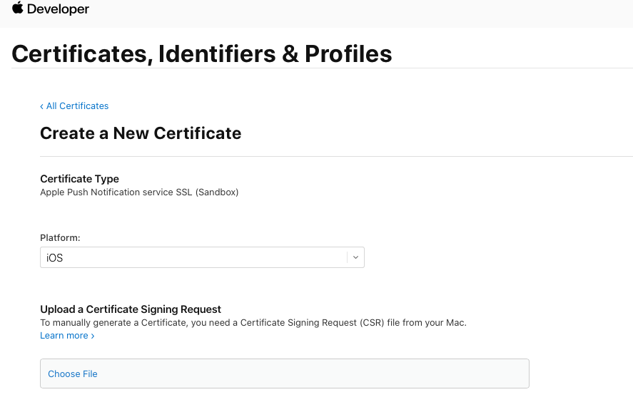
생성한 파일을 애플 개발자 사이트로 업로드해야 한다.

Slide 24
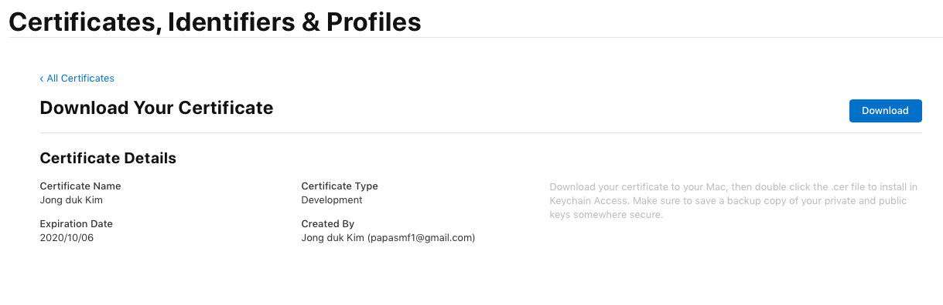
업로드이후에 바로 개발자 인증서를 다운로드 할 수 있다.

Slide 25
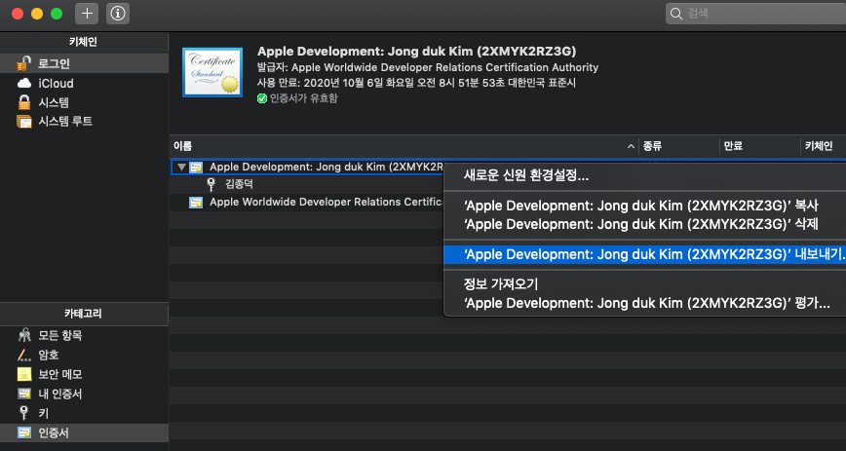
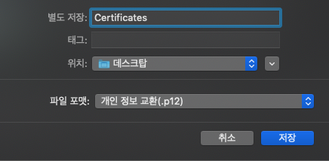
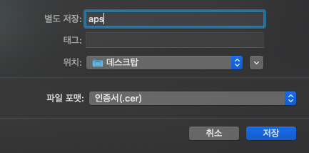
node apn에서 사용할 수 있도록 Certificates.p12로 저장하고 한번 더 aps.cer라는 이름으로 저장한다.

Slide 26
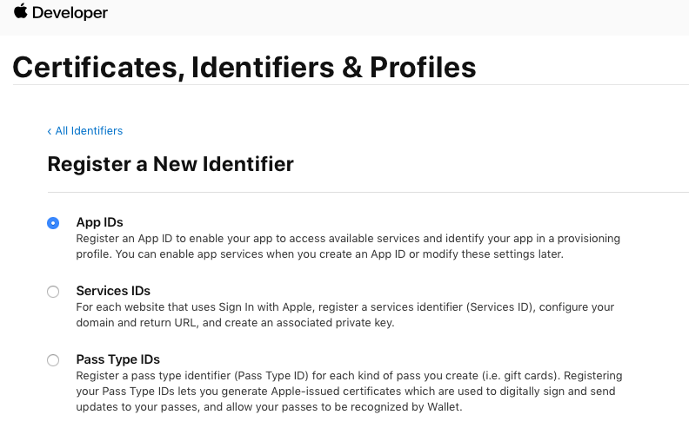
APNS를 위한 App ID생성: 새로운 App IDs를 생성해야 한다.

Slide 27
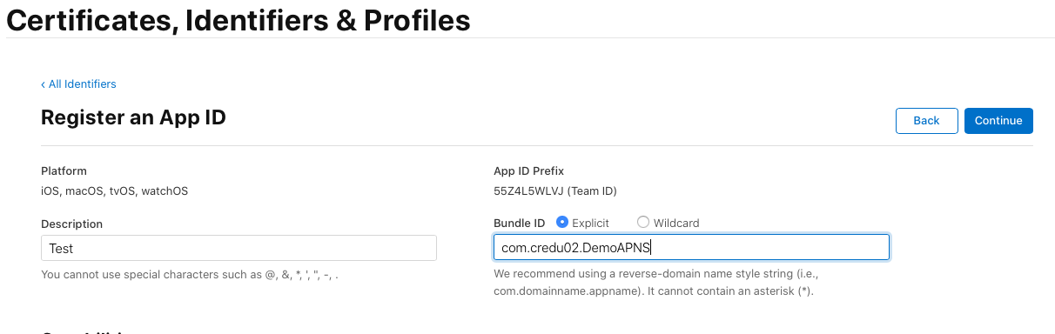
APNS를 위한 App ID생성: 앱당 하나의 인증서와 묶이기 때문에 *를 사용하지 않고 정확한 이름(Explicit)을 부여해야 한다.

Slide 28
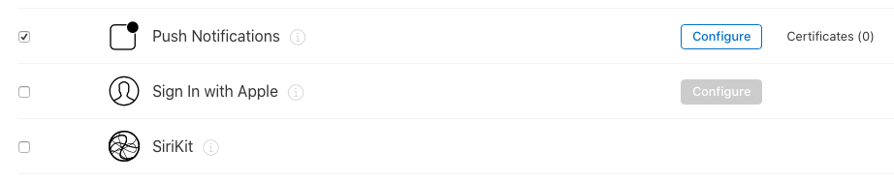
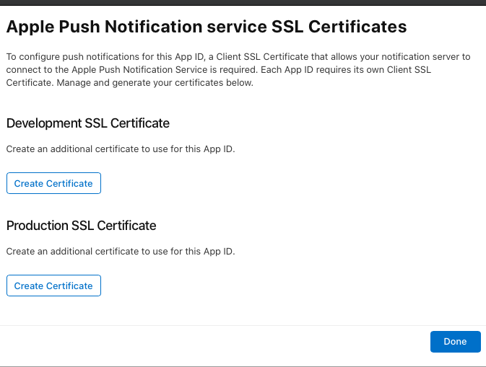
App Services에서 Push Notifications체크:

Slide 29
APNS를 위한 인증서를 생성해야 한다: Development SSL Certificate에서 추가한다.

Slide 30
인증서를 생성할 때 일반 이름에 어떤 Push Service를 위한 것인지를 지정:일반 이름에 개발목적인지 정식서비스를 위한것인지 명시한다.

Slide 31
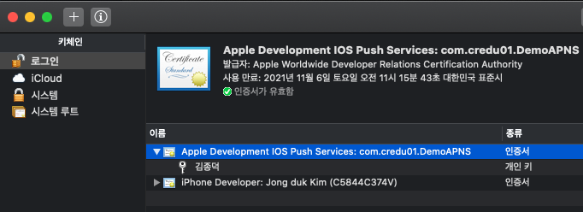
키체인에서 확인해 보면 Apple Development IOS Push Services가 다운로드된 인증서

Slide 32
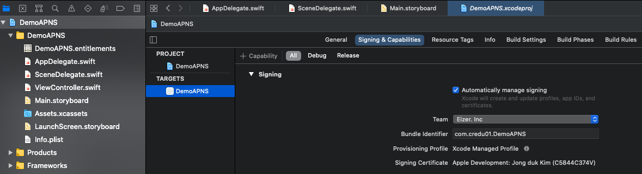
DemoAPNS란 이름으로 새로운 프로젝트를 생성한다. 프로젝트의 Signing & Capabilities탭에서 Bundle Identifier에서 com.credu**.DemoAPNS를 확인한다.

Slide 33
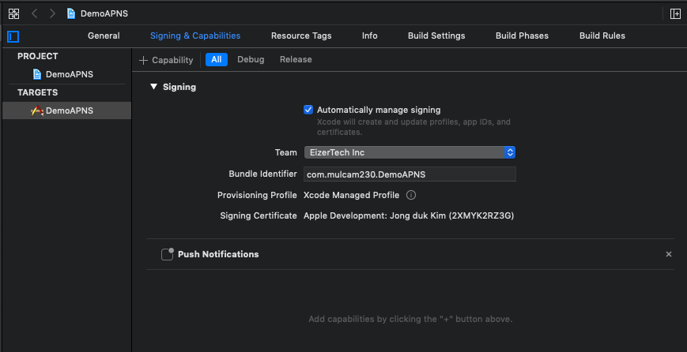
프로젝트 상단의 Signing & Capabilities에서 + 를 클릭한다. 검색창이 뜨면 Push Notifications를 찾아서 하단에 드래그&드롭한다.

Slide 34
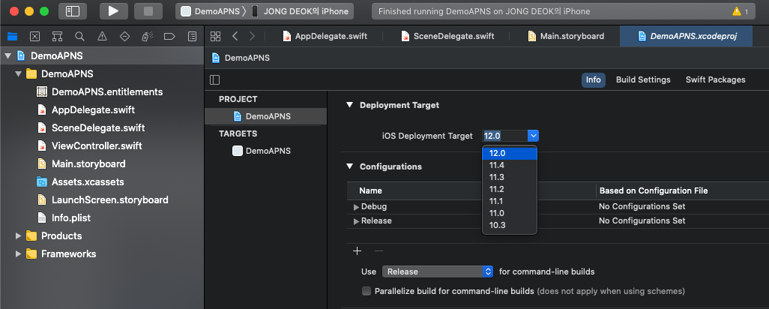
PROJECT의 Info에서 iOS Deployment Target을 12.0으로 지정하면 최소 12.*에서 최대 14.*까지 지원할 수 있다.

Slide 35
푸시 프로바이더 구현
node-apn에서 제공하는 코드를 사용한다. 아래의 붉은 색 부분을 수정한다.
const apn = require("apn");
let tokens = ["09F30385B4A2D8287F4A26A67AE4FAA9EDAEB314F7D45F590C7D6178C90E1281"];
let service = new apn.Provider({
cert: "cert.pem",
key: "key.pem",
});
let note = new apn.Notification({
alert: "Breaking News: I just sent my first Push Notification",
});

Slide 36
푸시 프로바이더 구현
메세지를 전송하는 코드
// The topic is usually the bundle identifier of your application.
note.topic = "com.credu02.DemoAPNS";
console.log(`Sending: ${note.compile()} to ${tokens}`);
service.send(note, tokens).then( result => {
console.log("sent:", result.sent.length);
console.log("failed:", result.failed.length);
console.log(result.failed);
});
이제 이 코드를 실행시켜보자.
node app2.js

Slide 37
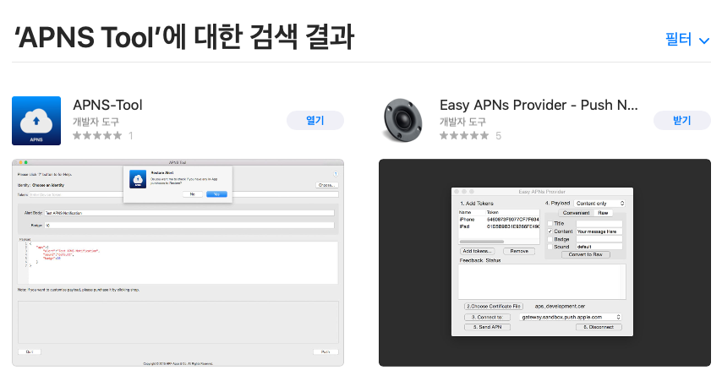
apn tester
맥의 앱스토어에서 APNS Tool라고 검색한다.

Slide 38
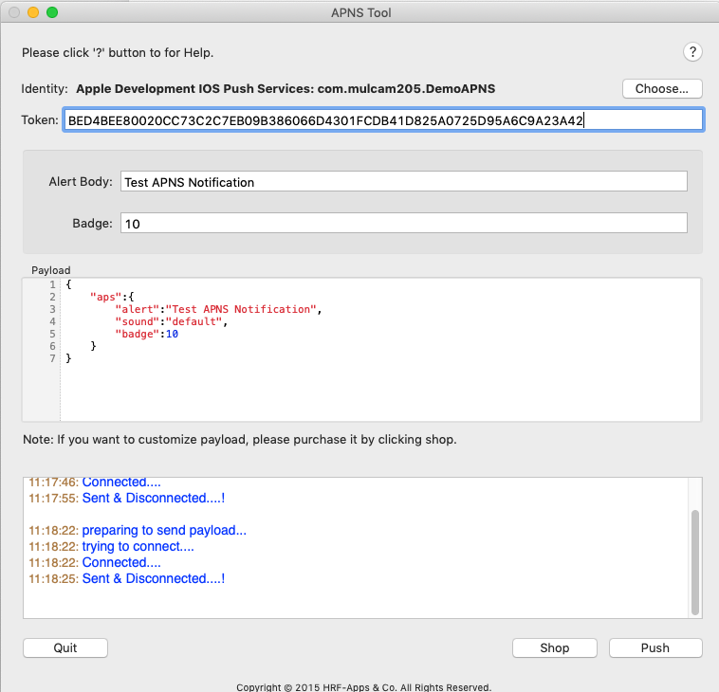
APNS Tool 사용
디바이스 토큰을 복사해 두고, 인증서를 로딩하면 된다. 간단한 테스트 정도를 할 수 있다.

Slide 39
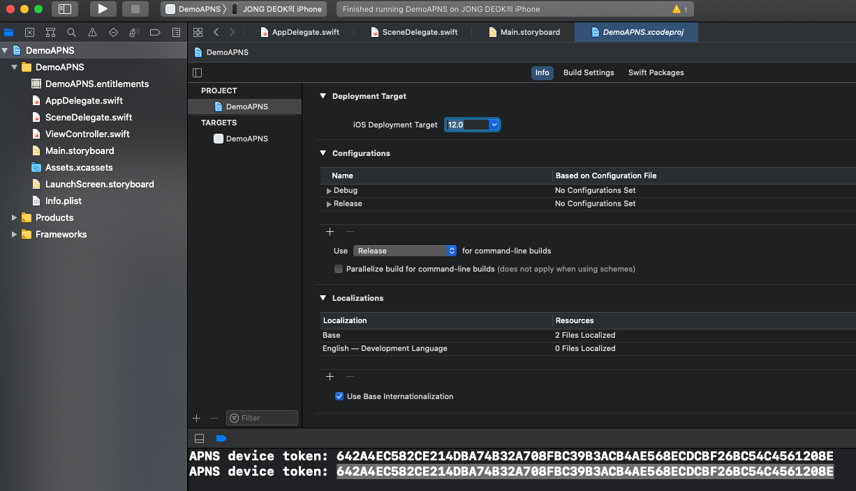
디바이스 토큰
아래와 같이 앱을 실기에서 실행한 후에 디바이스 토큰을 복사하면 된다.

Slide 40
결과:
아래와 같이 메세지가 전송된다.

